Slide 1
Mitä on ruokataju?
Marttaliiton #järkiruokaa lautasella -seminaari, 20.4.2018
Kristiina Janhonen, KT, ruokakasvatuksen tutkija, kotitalouspedagogiikan yliopistonlehtori, Helsingin yliopisto
Sähköposti: kristiina.janhonen@helsinki.fi
Somessa: @kjanhonen

Slide 2
RUOKATAJU ON RUOKAKASVATUKSEN TAVOITE

Slide 3
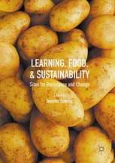
RUOKATAJU ON OMAKOHTAISTA YMMÄRRYSTÄ RUOKAVALINNOISTA
(Lue lisää: Janhonen, Mäkelä, Palojoki, 2015 & 2016; Janhonen, Kauppinen, Mäkelä, Palojoki, 2016)

Slide 4
RUOKATAJUA OMAAVA…
…huolehtii myös toisista.
…toimii arjessaan vastuullisesti.
…rakentaa kestävää tulevaisuutta yhdessä!

Slide 5
RUOKATAJU ON…
tilanne- ja kokemussidonnaista arjen ymmärrystä syömisestä
ruokatottumuksiin vaikuttavien tekijöiden tiedostamista ja tuntemista osana ruokajärjestelmän kokonaisuutta
kykyä arvioida ja soveltaa ruokaan ja syömiseen liittyviä tietoja ja taitoja osana muuttuvia tilanteita (Janhonen, Mäkelä, Palojoki, 2015 & 2016; Janhonen, Kauppinen, Mäkelä, Palojoki, 2016; Janhonen & Kauppinen, 2017; Janhonen, Torkkeli, Mäkelä, 2018)

Slide 6
RUOKATAJU-KÄSITE AUTTAA POHTIMAAN:
Millaista ruokaosaamista muuttuvassa arjessa tarvitaan? Miten toimintamme vastaa tähän tarpeeseen?

Slide 7
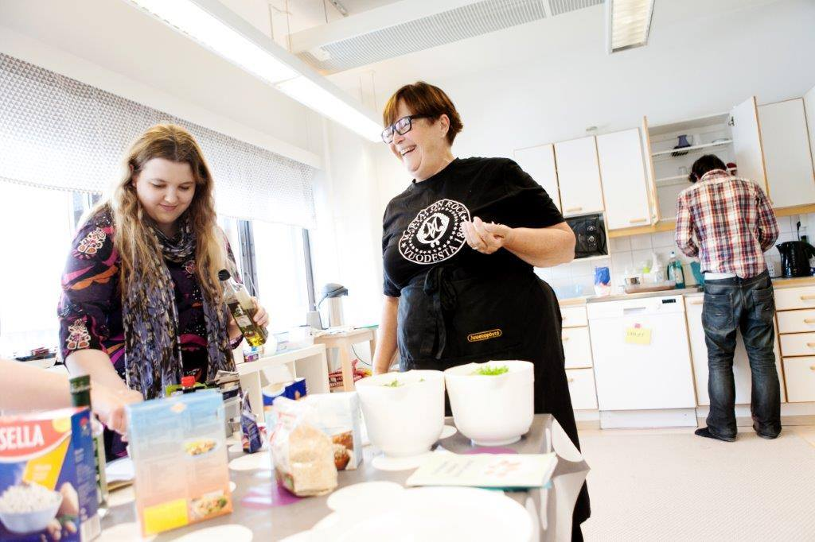
RUOKATAJUA SYNTYY ITSE KOKEMALLA JA TEKEMÄLLÄ!
(Kuvan oikeudet: Marttaliitto. Kuvaaja: Aino Huovio)
(Lue lisää: Janhonen & Kauppinen, 2017; Janhonen, 2018)

Slide 8
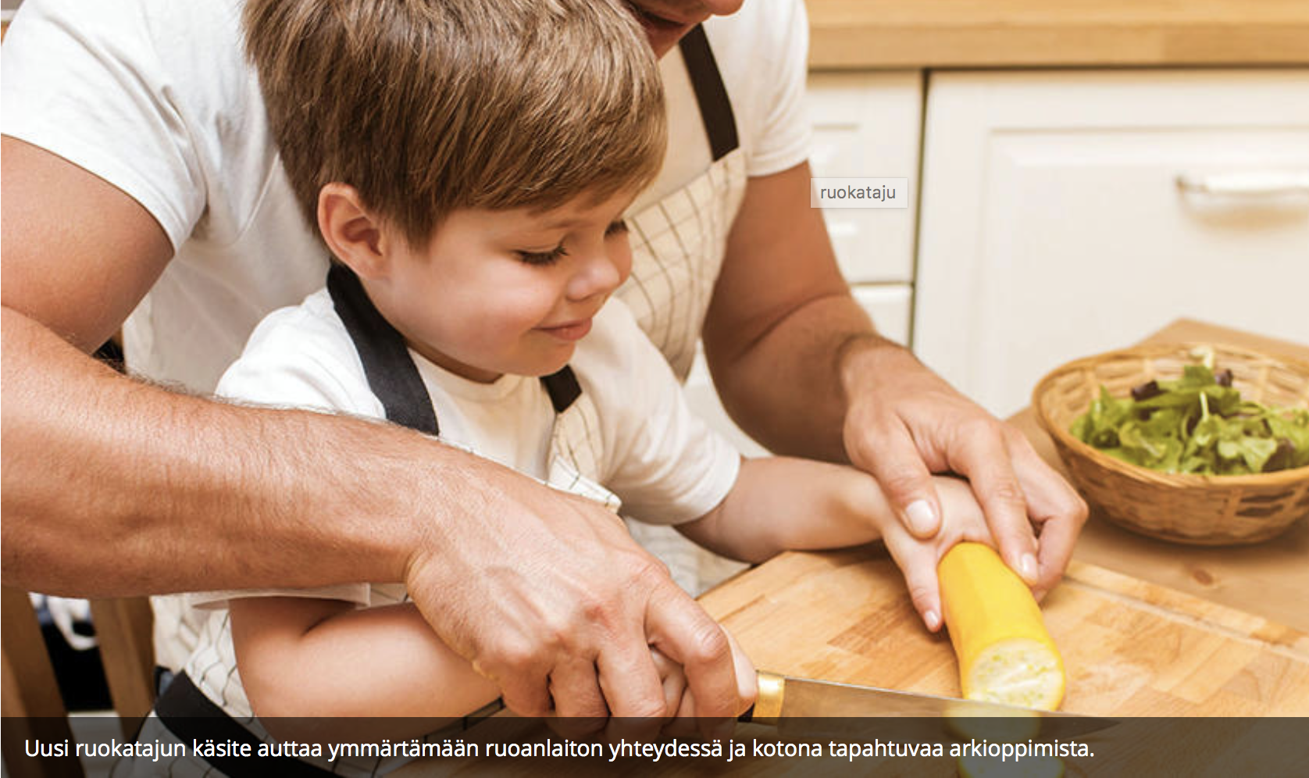
RUOANLAITTO KOTONA LISÄÄ RUOKATAJUA!
(KUVA: 123RF)
(Lähde: Janhonen, Torkkeli, Mäkelä, 2018; Lue lisää: https://www.helsinki.fi/fi/uutiset/opetus-ja-opiskelu/ruoanlaitto-kotona-lisaa-ruokatajua)

Slide 9
Kiitos!
Liity mukaan keskusteluun:
(Twitter, Instagram, Facebook)
#ruokataju, #ruokakasvatus, @ruokataju

Slide 10
KIRJALLISUUTTA
Janhonen, K. Torkkeli, K. Mäkelä, J. (2018), ”Informal learning and food sense in home cooking”, Käsikirjoitus.
Janhonen, K. (2018), Ruokatajun kehittyminen tukee kokonaisvaltaista arjen hyvinvointia, Valtakunnallinen työpajayhdistys, blogi 7.3.2018.
Janhonen, K. & Kauppinen, E. (2017). Nuorten ruokakasvatus eri kentillä – kohti vahvempaa yhteistyötä! Näkökulma, 45, Nuorisotutkimusseura ry. Ja Nuorisotutkimusverkosto.
Janhonen, K, Mäkelä, J. & Palojoki, P. (2016) Food education: From Normative Models to Promoting Agency. In J. Sumner (Ed.), Learning, Food and Sustainability: Sites for Resistance and Change (pp. 93-110). Palgrave Macmillan.
Janhonen, K., Kauppinen, E., Mäkelä, J. & Palojoki, P. (2016). Ruokataju on omakohtaista ymmärrystä ruokavalinnoista, Kotitalous, 79, 2. Linkki: http://www.kotitalouslehti.fi/artikkelit/ruokataju-on-omakohtaista-ymmarrysta-ruokavalinnoista/
Janhonen, K., Mäkelä, J. and Palojoki, P. (2015), “Peruskoulun ruokakasvatus ravintotiedosta ruokatajuun”, Teoksessa: Janhonen-Abruquah, H. and Palojoki, P. (Eds.), Luova ja vastuullinen kotitalousopetus, Kotitalous- ja käsityötieteiden julkaisuja 38, Unigrafia, Helsinki, pp. 107–121.
POPS (2014), Perusopetuksen opetussuunnitelman perusteet 2014 [National curriculum for basic education 2014]. Available at: http://www.oph.fi/download/163777_perusopetuksen_opetussuunnitelman_perusteet_2014.pdf
VRN (2017). ”Syödään ja opitaan yhdessä – Kouluruokailusuositus. Saatavilla osoitteesta: https://www.julkari.fi/bitstream/handle/10024/131834/Syo%CC%88da%CC%88a%CC%88n_ja_opitaan_yhdessa%CC%88_WEB.pdf?sequence=1

